Slide 1
Настольная игра о бюджете для граждан
«Бюджетная ходилка:
Путешествие по Верхней Пышме»
Выполнила:
учитель МАОУ «СОШ №24»,
Исламова Анастасия Евгеньевна,
nastena.islamova.03@mail.ru, 89045438508

Slide 2
Почему важна бюджетная грамотность
Большинство жителей испытывают трудности с пониманием бюджета, что порождает недоверие к власти.
Настольная игра в доступной форме объясняет налоги, расходы, дефицит и долг, повышая доверие и знания.

Slide 3
Цель - разработка и внедрение настольной игры-ходилки «Бюджетная ходилка: Путешествие по Верхней Пышме», направленной на повышение бюджетной и финансовой грамотности жителей Верхней Пышмы, формирование понимания основ бюджетного устройства и бюджетного процесса через игровую механику.

Slide 4
Задачи
№ | Задача | Способ решения
1 | Познакомить игроков с бюджетными терминами (дефицит, профицит, НДФЛ, трансферты, дотации, субсидии и др.) | Включение в игру 15 синих карточек с закрытыми вопросами, 15 фиолетовых с открытыми вопросами и 20 жёлтых карточек на критическое мышление
2 | Научить принимать бюджетные решения, учитывая доходы и расходы | Механика получения и траты медных монет, механизм долгов (красные жетоны)
3 | Повысить интерес к бюджету города через привязку к реальным объектам и событиям Верхней Пышмы | Названия клеток, карточек и событий отражают реальные улицы, учреждения, предприятия (УГМК, ДК Металлургов, школа, и др.)
4 | Развить критическое мышление в области общественных финансов | 20 жёлтых карточек «Ситуация в городе» требуют аргументированного выбора в сложных бюджетных ситуациях
5 | Обеспечить практическое применение игры в образовательных и просветительских целях | Разработка методических рекомендаций для учителей, передача экземпляров в школы, МФЦ, библиотеки; создание печатной версии игры.

Slide 5
Общая концепция
Тип игры: классическая игра-ходилка (бросок кубика, перемещение фишек) с элементами экономической стратегии.
Количество игроков: 2–6 человек.
Возраст: от 15 лет (также есть упрощённая версия для детей 12–14 лет).
Продолжительность партии: 20–40 минут.
Компоненты: игровое поле (45 цветных клеток), 6 фишек, кубик, 100 жетонов «Медная монета», 20 красных жетонов долга, 4 колоды карт (всего 65 карт).

Slide 6
Обучающие элементы
15 синих карточек «Бюджетный тест» – закрытые вопросы с выбором ответа (например, «Что такое дефицит?»).
15 фиолетовых карточек «Своими словами» – открытые вопросы, требующие развёрнутого ответа (например, «Назовите два налога города»).
20 жёлтых карточек «Ситуация в городе» – задания на критическое мышление (например, «Что сократить: ремонт школы или новый сквер?»).
15 зелёных карточек «Медная удача» – бонусы, которые можно использовать стратегически.

Slide 7
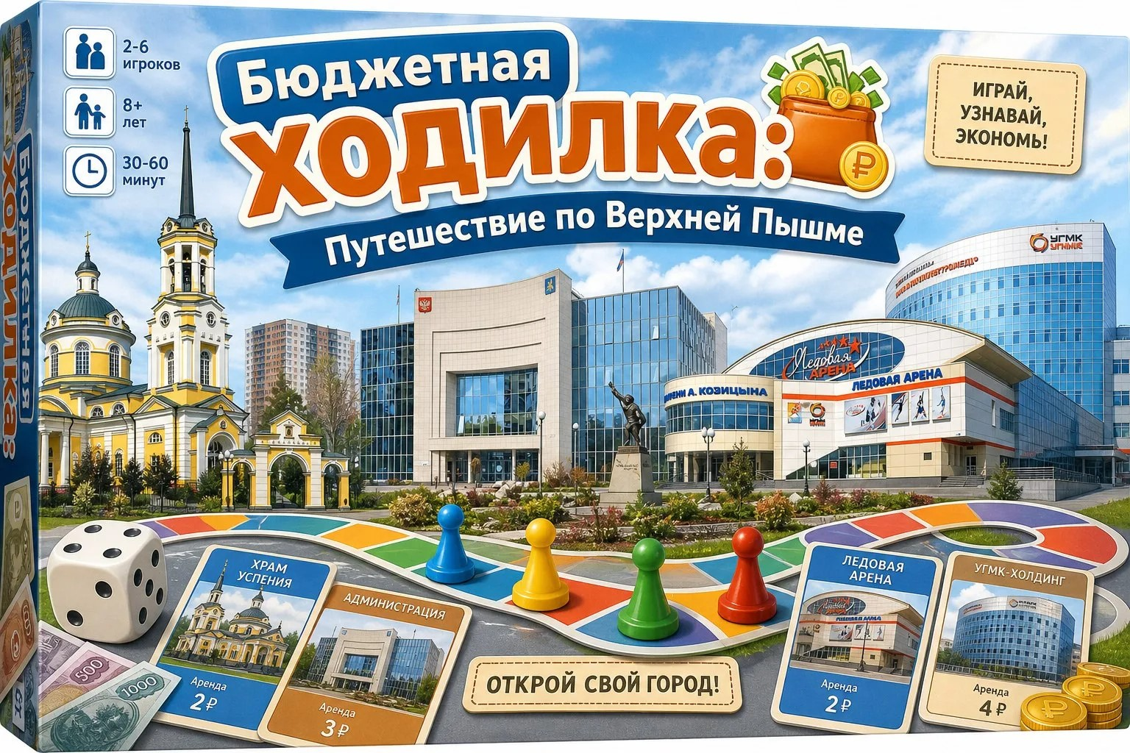
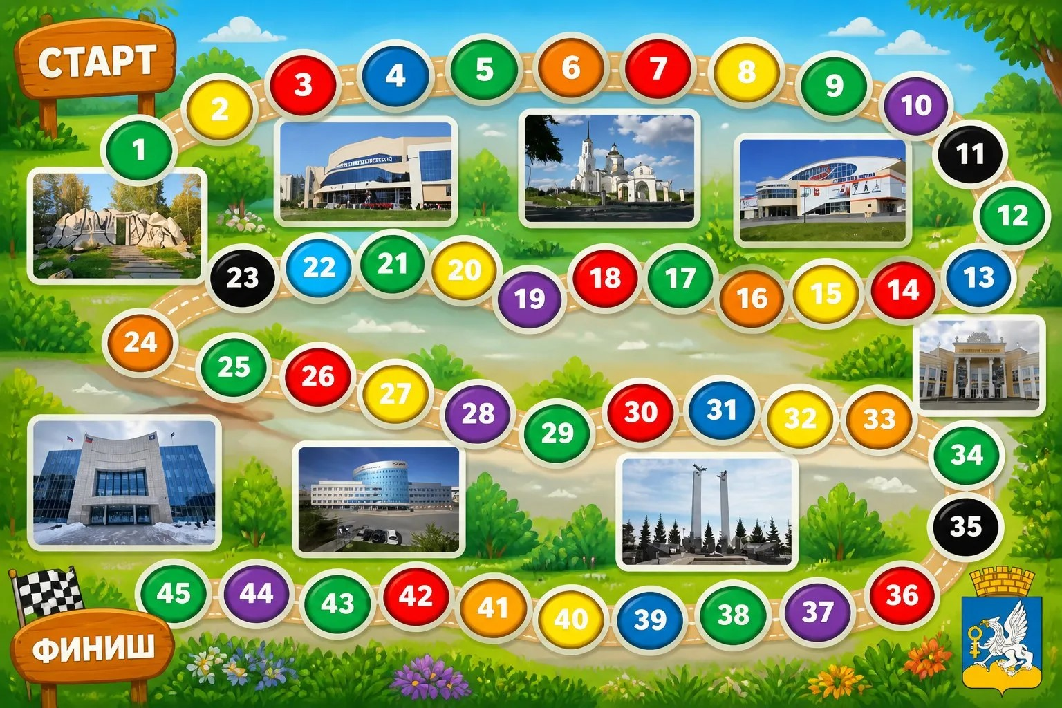





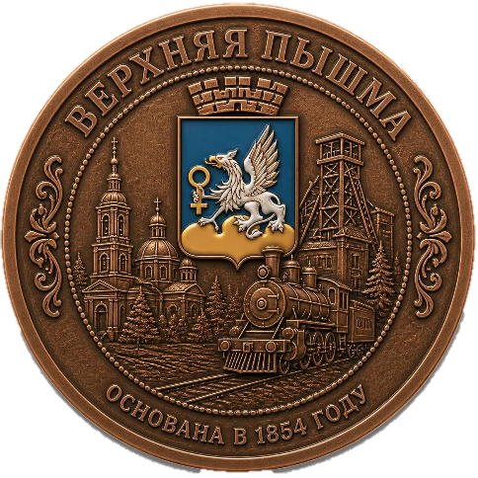
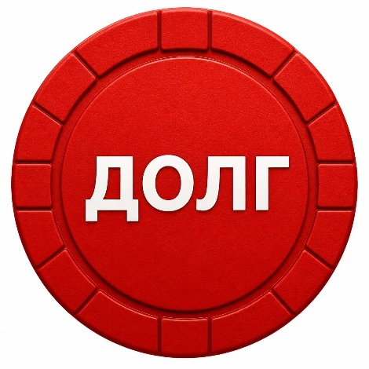

Slide 8
Предложения по реализации и практическому применению
№ | Предложение
1 | Изготовление пилотного тиража для передачи в школы, библиотеки, МФЦ г.о. Верхняя Пышма
2 | Интеграция в уроки финансовой грамотности и «Разговоры о важном» в 8–11 классах школ города
3 | Проведение муниципального турнира «Бюджетная ходилка» на День города или в рамках Недели финансовой грамотности

Slide 9
Ожидаемые результаты
№ | Результат | Критерий
1 | Повышение уровня бюджетной грамотности участников | Правильные ответы на вопросы (синие карточки) – не менее 70% после 2–3 партий
2 | Узнавание реальных объектов и статей бюджета Верхней Пышмы | Игроки называют 3+ местных расходных статьи
3 | Интерес к «Бюджету для граждан» и открытым данным | Увеличение посещаемости раздела бюджета на movp.ru (по данным счётчиков)
4 | Масштабирование опыта на другие муниципалитеты | Возможность адаптации правил под любой город (смена названий и цифр)

Slide 10
Соответствие дополнительным критериям
Дополнительный критерий | Как реализовано в проекте
Художественный уровень, красочность, привлекательность | Поле с яркими цветами (7 цветов), иконками, узнаваемыми силуэтами города (завод, парк, администрация). Медные монеты стилизованы под медь (символ Верхней Пышмы). Карточки с иллюстрациями.
Лёгкость правил игры, их восприятия | Правила умещаются на 1 страницу, есть краткая памятка. Игра начинается через 5 минут объяснения. Механика ходилки знакома всем.
Широта охвата бюджетных терминов | В игре используются и запоминаются через действие 25+ терминов (дефицит, профицит, НДФЛ, КБК, дотация, субсидия, трансферт, муниципальный долг, резервный фонд, секвестр и др.).

Slide 11
Ключевое преимущество проекта — его локальная идентичность: игровое поле, карточки и события привязаны к реальным объектам, предприятиям и улицам Верхней Пышмы (УГМК, ДК Металлургов, школа, Парк Победы, Успенский проспект).
Это делает игру не абстрактным тренажёром, а живым инструментом знакомства с финансовой системой родного города.

